Slide 2
BigBlueButton app
Проект

Slide 3

BigBlueButton app – приложение, использующие API сайта BigBlueButton для создание онлайн конференций.

Slide 4


О приложении
Технологии:
Fragments
Retrofit
okhttp3
Apache common codec
Язык:
Java 100%
Назначение:
Коммуникативное

Slide 5
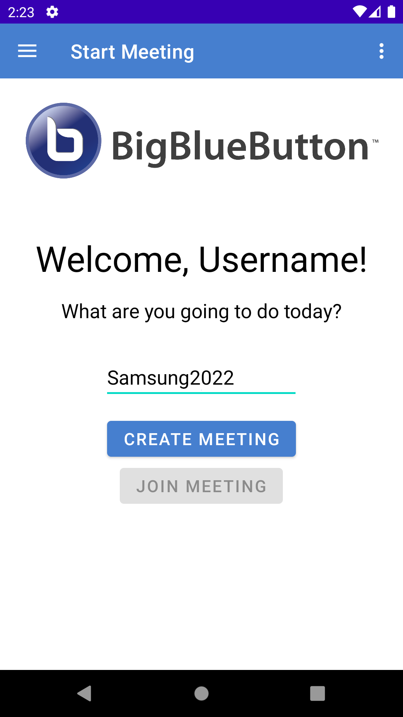
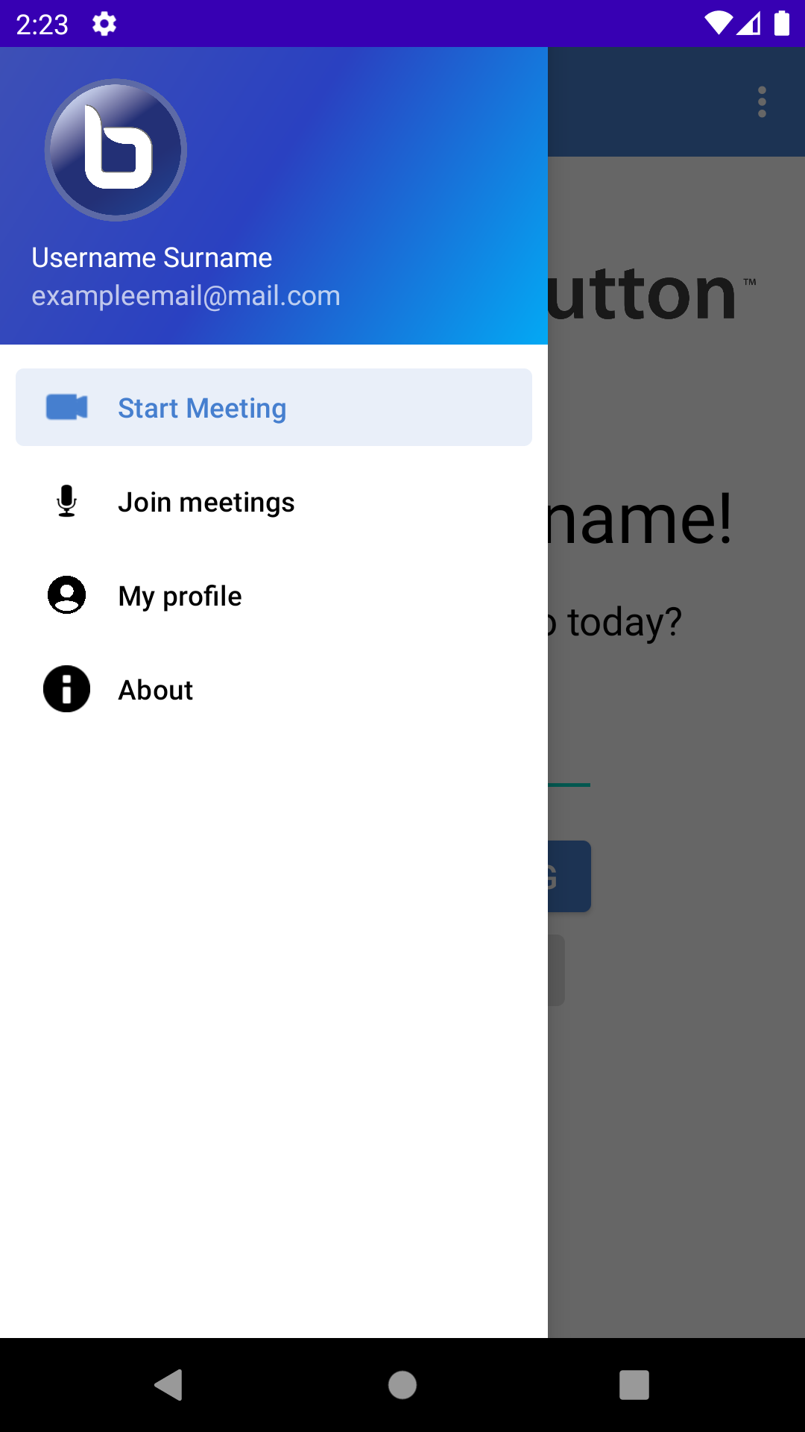
Технологии
В основной активности находится код для создание запросов к серверу через библеотеку Retrofit 2.0
В стартовой активности располагаются приветствующая надпись, кнопка для создания конференции и текстовое поле для ввода названия конференции.

Slide 6
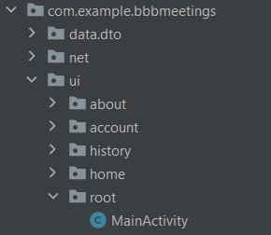
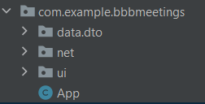
Основные классы и пакеты
/java/com/example/bbbmeetings/ui/root/MainActivity
/java/com/example/bbbmeetings/App

Slide 7
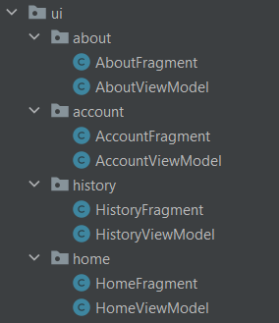
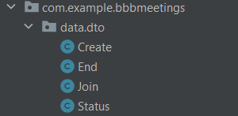
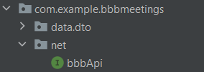
Классы элементов приложения
/java/com/example/bbbmeetings/ui
java/com/example/bbbmeetings/data/dto
java/com/example/bbbmeetings/net

Slide 8
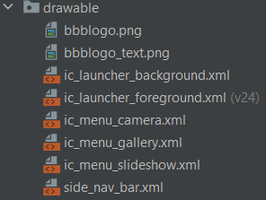
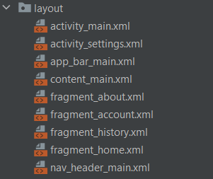
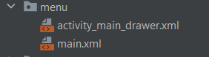
Ресурсы
res/drawable
res/layout
res/menu

Slide 9
Перспективы
Оптимизация
Добавление возможности авторизации/регистрации
Добавление личного кабинета
Добавление базы данных всех конференций, созданных пользователем
Добавление возможности изменения настроек сервера(для администраторов)

Slide 10

Github: https://github.com/Programer75/BBBMeetings

